Slide 1
Мојсијев живот

Slide 2
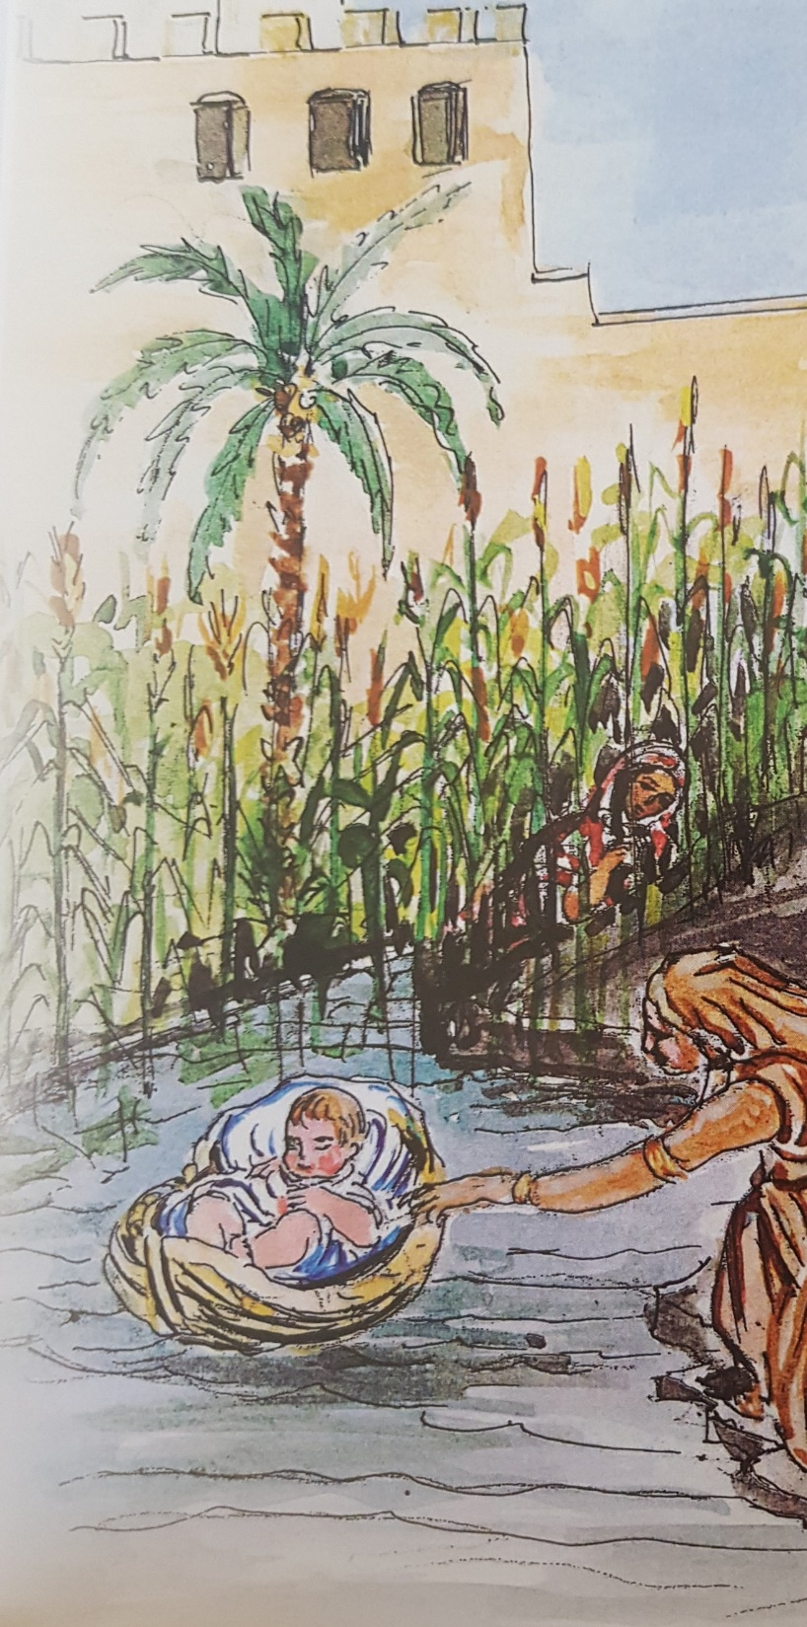
Једно јеврејско дијете мајка је оставила у котарицу и пустила низ ријеку.
Угледала га је фараонова кћер и извадила из воде и предала га првој жени да га отхрани. То је била дјететова сестра, која га је предала мајци.
Дали су му име Мојсије, што значи извађен из воде.
Мајка је учила дијете да се моли Богу.
Мојсије је растао на фараоновом двору.

Slide 3
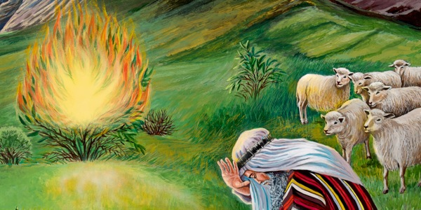
Мојсије је кришом штитио своје сународнике и једном приликом случајно убио једног насилника.
Зато је морао побјећи у далеку земљу. Настанио се код свештеника Јотора, чувајући му стада.
Док је чувао овце на брду Хориву, указао му се Бог у виду пламене купине.
Мојсије је чуо глас, који му је рекао да иде у Египат и избави свој народ од робовања и одведе га у обећану земљу.

Slide 4
Питања
У шта је мајка ставила Мојсија када се родио?
Шта значи име Мојсије?
Шта је Мојсије видио на брду Хориву?
Задатак: Илустрацију на страни 51. обој одговарајућим бојама!
У чамац
У котарицу
Извађен из воде
Пронађен у шуми
Облак
Пламен

Slide 5
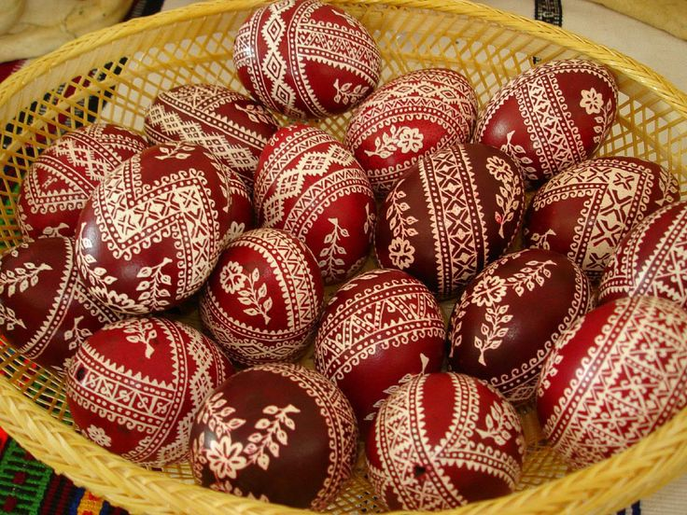
ХРИСТОС ВАСКРСЕ!
ВАИСТИНУ ВАСКРСЕ!

